Slide 1
Capitulo 3
Planificación de Procesos
Fuente : Gustavo Romero

Slide 4
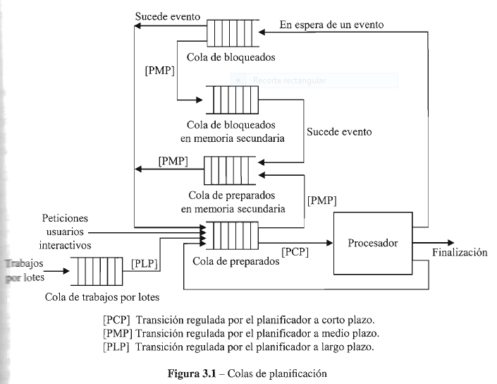
Niveles de planificación

Slide 8
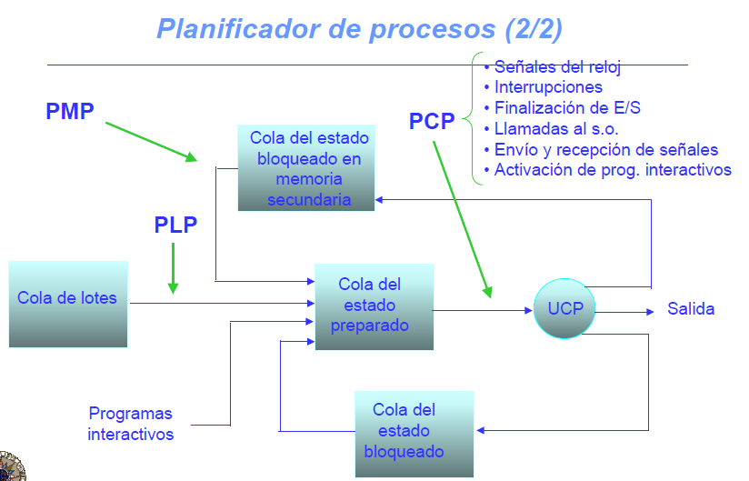

Slide 9
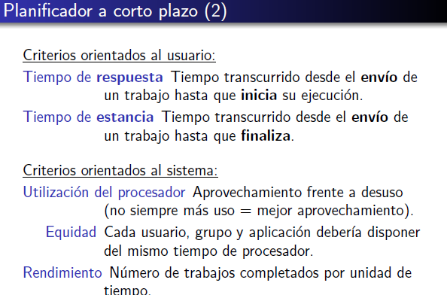

Slide 13
Si un proceso emplea la mayor parte de su tiempo esperando por la realización de operaciones de E/S se dice que es un proceso limitado por E/S.

Slide 14
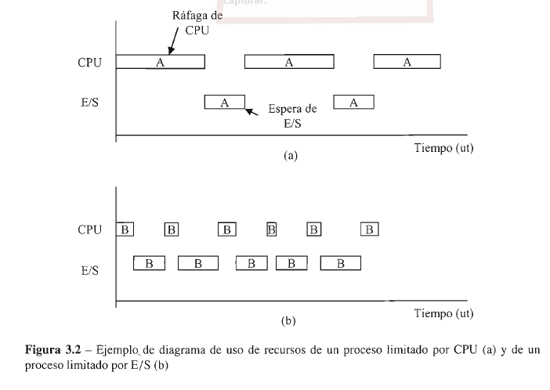

Slide 15
Plazo de respuesta: tiempo entre que se solicita algo y se comienza a recibir respuesta
Plazo de finalización: tiempo máximo preestablecido que un proceso tiene para completado en un sistema de tiempo real

Slide 20
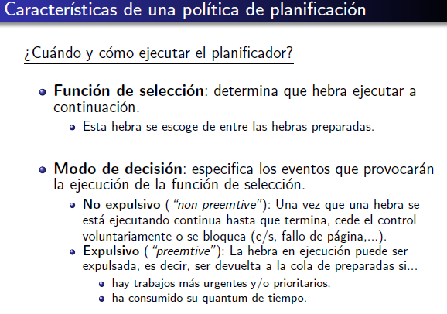

Slide 22
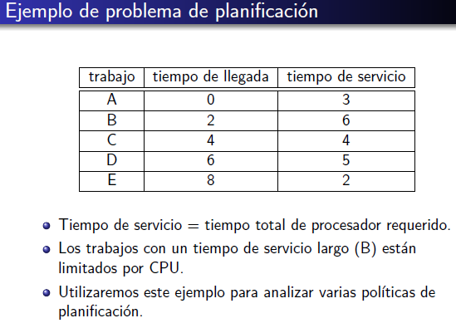

Slide 24
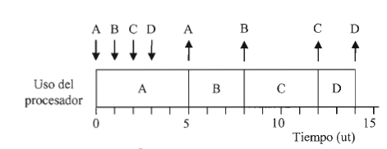

Slide 27
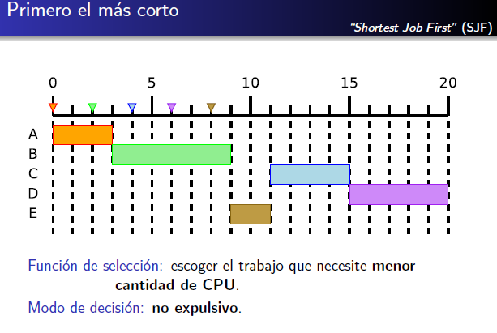
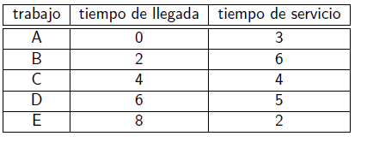

Slide 29
T_{n} = duración de la ultima ráfaga
α = determina el peso de la última ráfaga, o la historia pasada

Slide 30
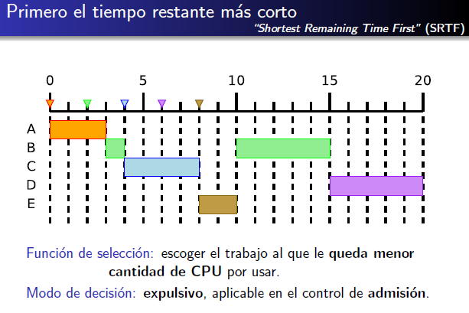

Slide 31
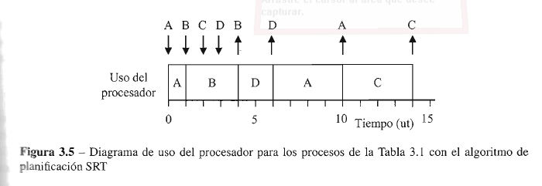

Slide 33
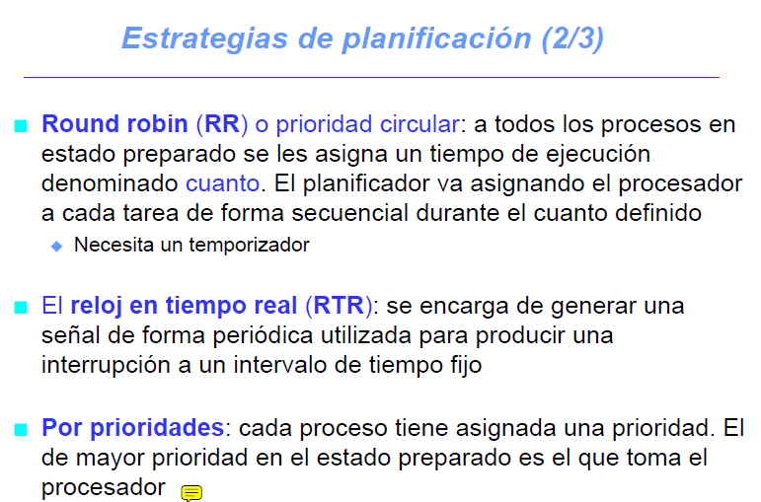

Slide 35
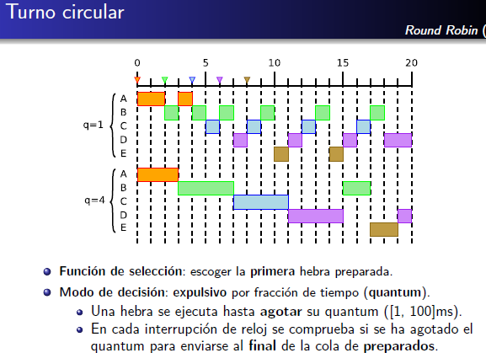

Slide 38
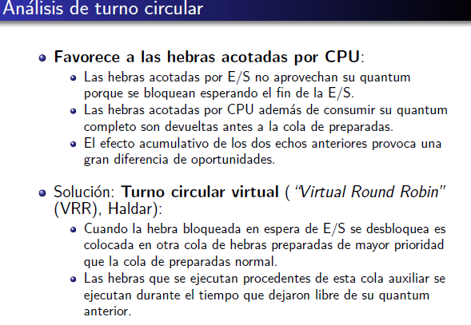

Slide 40
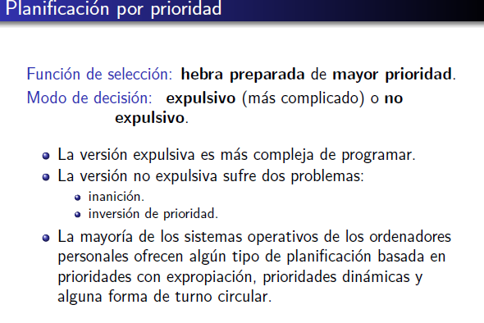

Slide 41
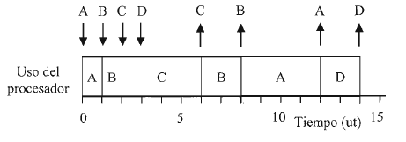
los cuatro procesos A, B, C Y D del Ejemplo 3.1 cuyos tiempos de llegada y servicio se
en la Tabla 3.1. Supóngase que la prioridad de estos procesos es 2, 1, 0 Y 2, respectivamente, con expropiación

Slide 43
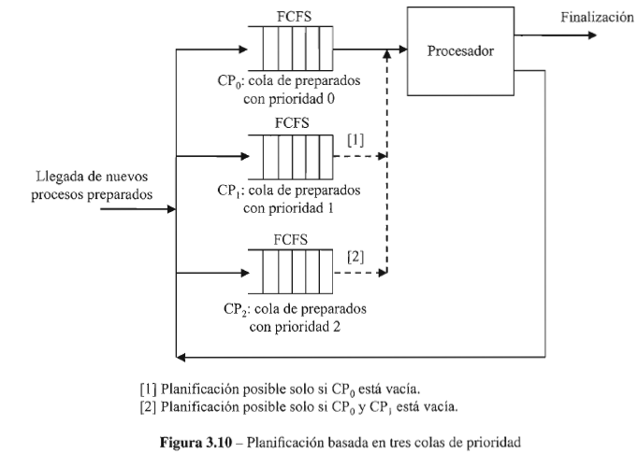
Múltiples colas de prioridad

Slide 44
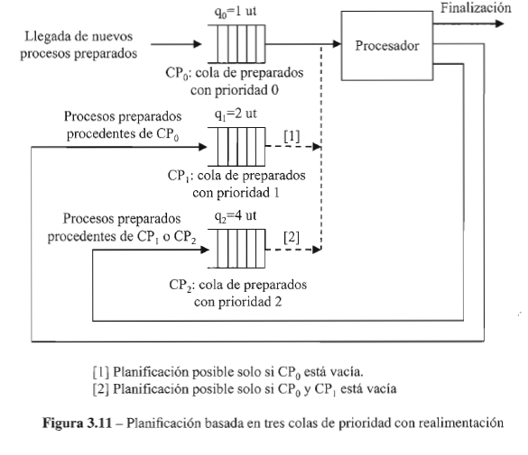
Múltiples colas de prioridad y realimentación

Slide 47
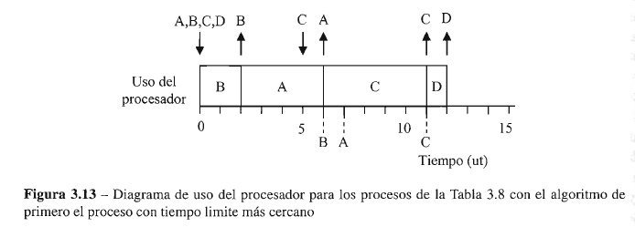
Planificación por tiempo límite
En los sistemas de tiempo real estrictos el tiempo de servicio de algunos procesos deben completarse en un determinado plazo (deadline) o tiempo límite
El planificador de estos sistemas debe conocer por adelantado para cada proceso su tiempo de servicio y su tiempo límite de ejecución
El algoritmo de planificación de primero el proceso de tiempo límite más cercano minimiza el número de procesos que no se ejecutan dentro de su plazo .

Slide 49
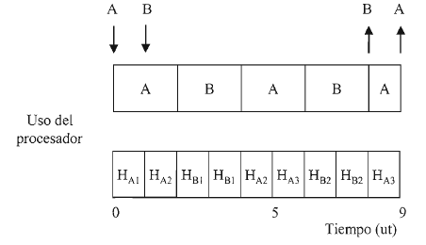
Planificación de hilos
Soportan hilos a nivel de usuario, el sistema operativo no es consciente de la existencia de estos hilos y por ello realiza una planificación global a nivel de proceso de acuerdo con un determinado algoritmo de planificación

Slide 52
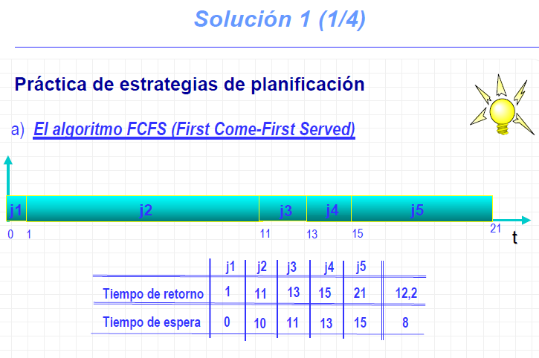

Slide 55
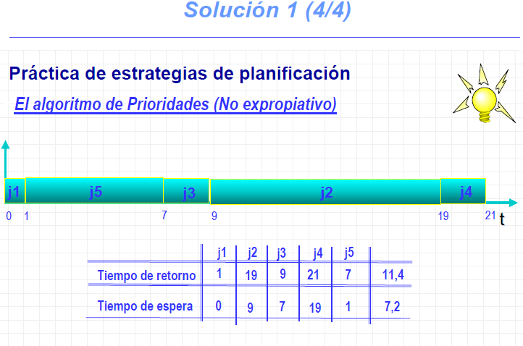

Slide 56
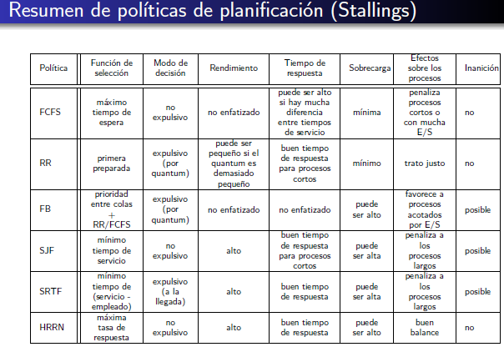

Slide 57
